Slide 1
第一单元 古代亚非文明
九年级年级历史上册
第1课 古代埃及

Slide 2
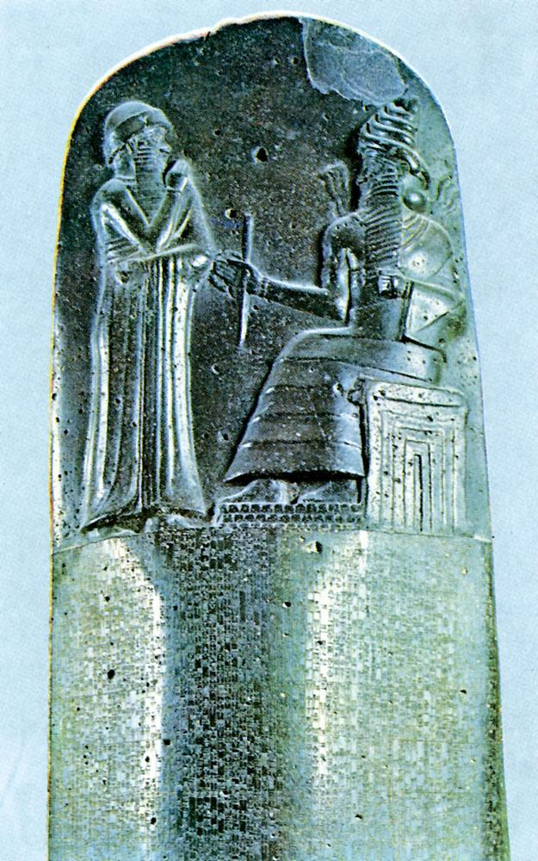
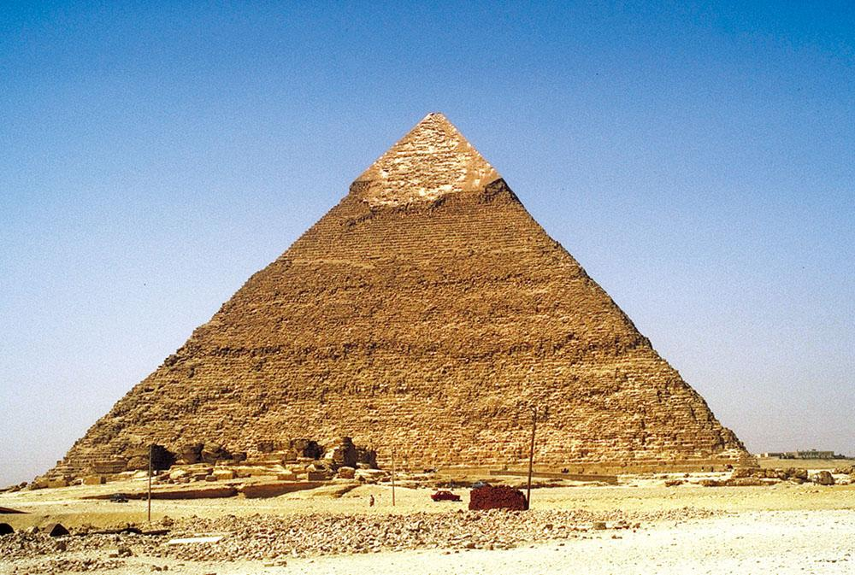
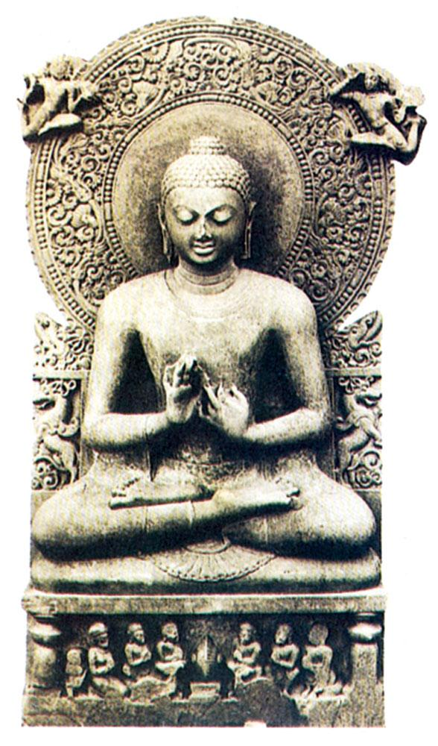
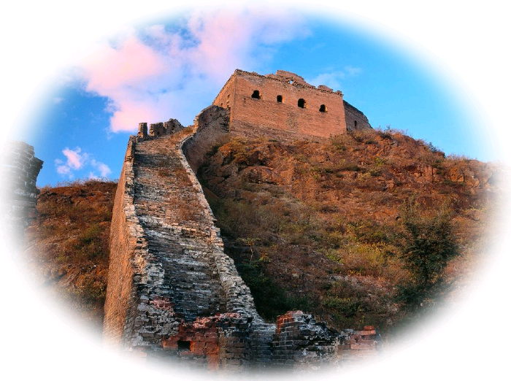
四大文明古国
古埃及
古巴比伦
古印度
中国

Slide 3
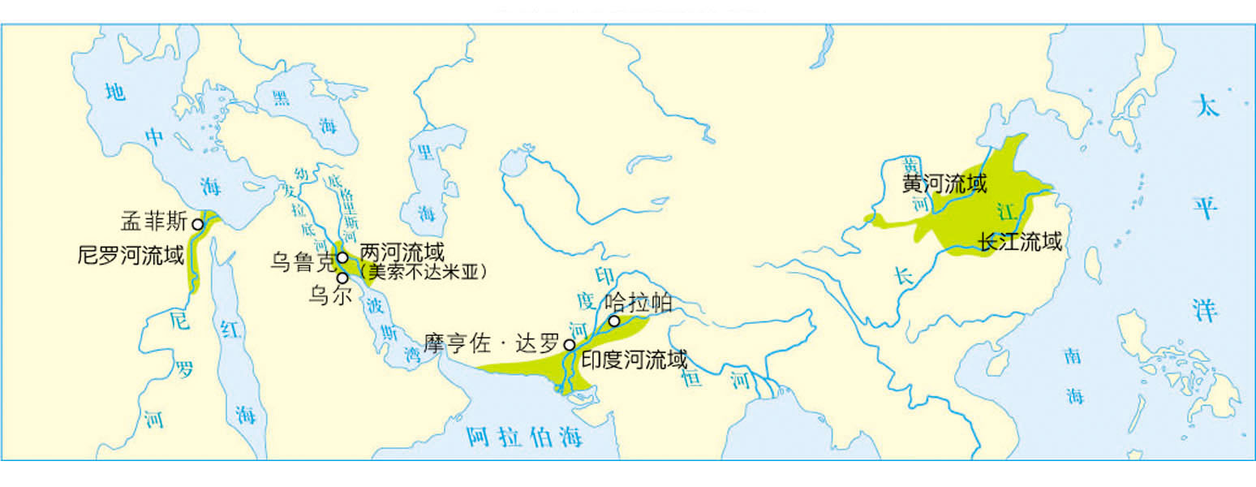
亚非大河文明
大河流域

Slide 4
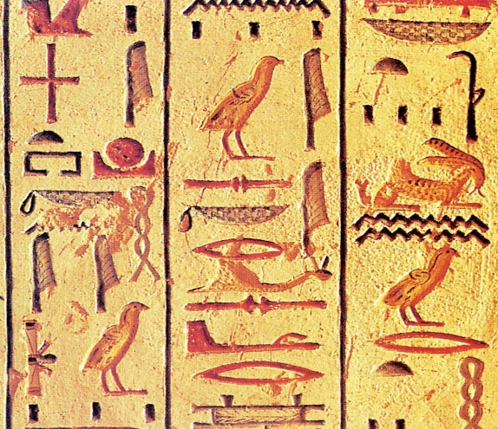
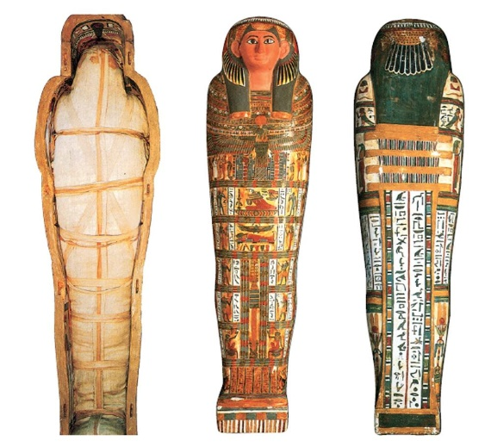
亚非大河文明
——古代埃及

Slide 5
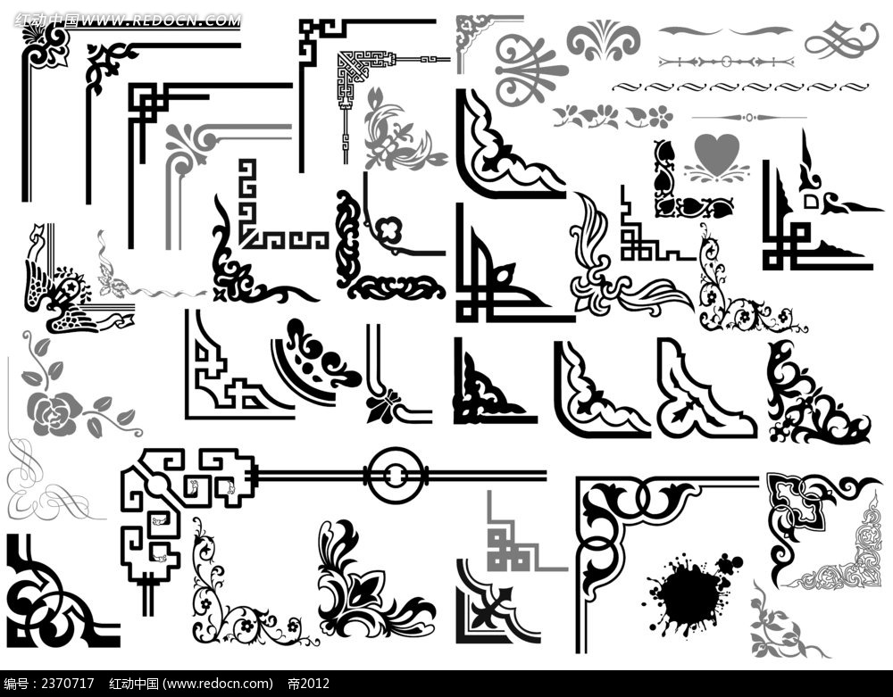
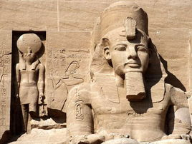
法老是古埃及国王的尊称，也是一个神秘的名字，它是埃及语的希伯来文音译，其象形文字写作，意为大房屋。
在古王国时代（约前2686～前2181）仅指王宫，并不涉及国王本身。新王国第十八王朝图特摩斯三世起，开始用于国王自身，并逐渐演变成对国王的一种尊称。第二十二王朝（前945～前730）以后，成为国王的正式头衔。习惯上把古埃及的国王通称为法老。法老作为奴隶制专制君主，掌握全国的军政、司法、宗教大权，其意志就是法律，是古埃及的最高统治者。法老自称是太阳神阿蒙之子，是神在地上的代理人和化身，令臣民将其当作神一样来崇拜。

Slide 6
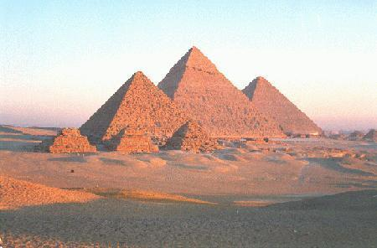
为什么金字塔是古埃及文明的象征：（合作讨论）
（1）金字塔的精密程度体现了……
（2）金字塔的高峻威严体现了……
（3）金字塔作为法老的陵墓反映了……
（4）成功组织修建金字塔反映了……
古代埃及高超的科技水平
古埃及王权的神圣权威
古埃及的宗教信仰
国家强盛的动员能力
和先进的组织水平

Slide 7
学习目标
1.了解古埃及文明产生的自然地理环境，知道古埃及从国家出现到衰亡的历史。
2.知道金字塔和古埃及的科学与文化成就，初步了解古埃及文明。
3.了解法老的统治，理解法老权力的变化。
4.通过学习，认识金字塔是古代埃及人民劳动和智慧的结晶，是古代埃及文明的象征。

Slide 8
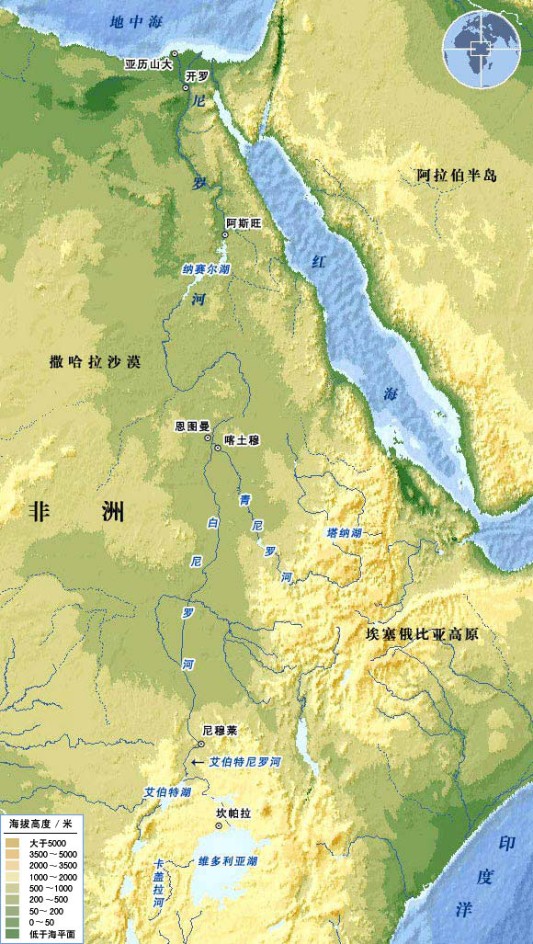
一、文明土壤
读图并结合课本所学知识，描述古代埃及的地理位置，分析那里的自然条件（气候、河流）。
地理位置:地处非洲东北部的尼罗河流域
气候：热带沙漠气候，干旱、少雨；
河流：尼罗河是世界第一长河，
水量大，是埃及的唯一水源。
Notes:
21世纪教育网经纬社会思品工作室制作
版权所有，盗版必究

Slide 9

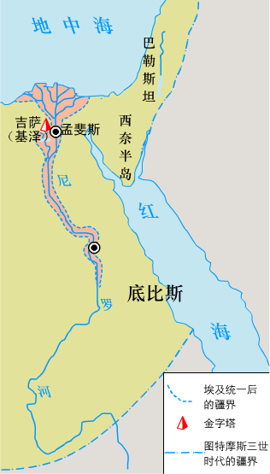
古希腊历史学家希罗多德说：
埃及是“尼罗河的馈赠”。
Egypt is “the gift of the Nile.”
尼罗河与埃及文明的关系
古埃及人为什么赞美尼罗河？
尼罗河不仅给古埃及人带来生存必需的淡水，而且它的定期泛滥也带来肥沃的泥土，为埃及农业生产创造了良好的条件。尼罗河不仅养育了埃及人民，而且也孕育了埃及文化。

Slide 10
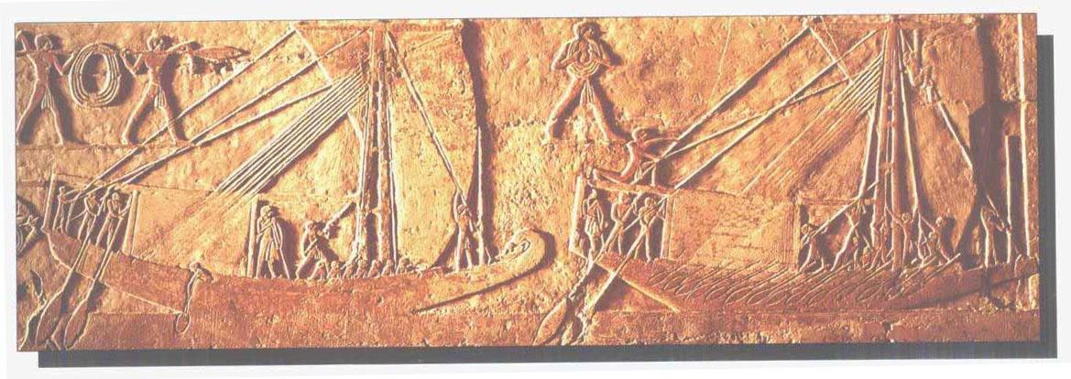
尼罗河对古埃及的影响
宝贵可靠的交通线—
充沛的河水——
促进整个流域的统一
发展灌溉农业

Slide 11
二、文明进程
古埃及文明历程
兴起：
公元前3500年，国家出现。
发展：
公元前3100年左右，国家初步统一，经历了古王国时代、中王国时代和新王国时代。
强盛：
新王国时代图特摩斯三世统治时期，成为地跨亚非两洲的帝国。
衰亡：
公元前525年，它被波斯灭亡。
出现小国
地跨亚非两洲帝国
被波斯灭亡
BC
3500年
统一埃及
BC
3100年
BC
15世纪
BC
6世纪
…

Slide 12
三、文明表现（成果）
古埃及创造了哪些突出的文明成果？（看书，在书上画出关键词 ）
政治
君主专制政体（法老）
金字塔、狮身人面像
金字塔是古代埃及文明的象征。
建筑
文字
象形文字
世界上最早的文字之一
人类历史上第一部太阳历，突出成就之一
历法
太阳历
医学
解剖学（木乃伊）、分科治病
Notes:
21世纪教育网经纬社会思品工作室制作
版权所有，盗版必究

Slide 13
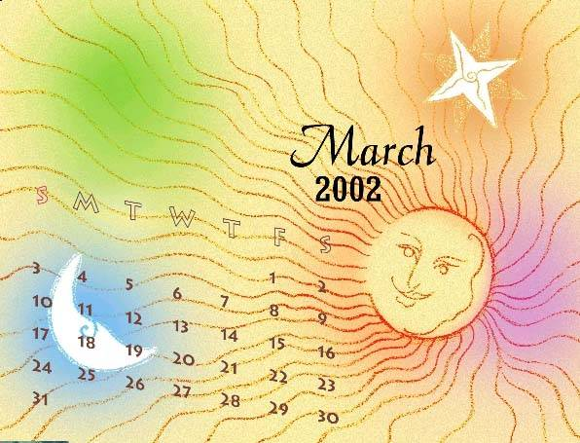
1.历法：太阳历
①制定依据：
②基本内容：
③地位：
④影响：
按照尼罗河的涨落和农作物的生长规律。
一年分3个季节，泛滥季、播种季、收获季，每季4个月，每月30天，岁末加上5天宗教节日，一年365天。
这生动反映了天文历法与农业生产的密切关系
人类历史上第一部太阳历。
埃及太阳历
罗马历法
现行公历
罗马历法、今天的公历，都源于此。

Slide 14
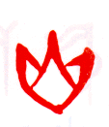
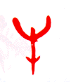
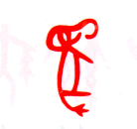
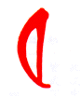




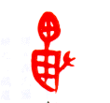
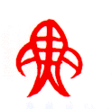
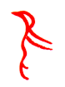
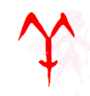

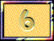
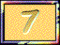
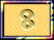
猜一猜
牛
象
月
山
羊
龟
鸟
鱼

Slide 15
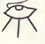
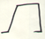
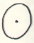
2.文字：象形文字
①.形成时间：公元前3000年前后。
②.特点：是一种与事物形状相似的文字，并有一定的读音。
③.意义：世界上最早的文字之一。
哭
走
日

Slide 16
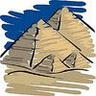

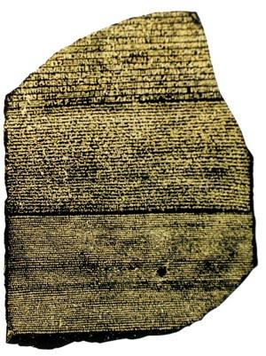
象形文字
------世界上最早的文字之一
象形文字的发现
用古埃及简体字、繁体字和希腊文同时刻在一块石碑上的诏书——罗塞塔碑于1799年被发现。古埃及繁体字一般是指象形文字，它主要用于比较庄重的场合，多见于神庙，纪念碑和金字塔的铭文的雕刻。

Slide 17
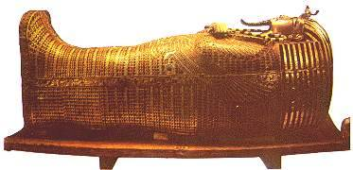
3.古埃及医学：解剖学
法老的金棺
古埃及人将人的遗体制成木乃伊，它的制作增长了解剖知识，从而促进了医学的发展。
古埃及人对医学很有研究，他们对治疗各种疾病的药方，包括药名、服药的剂量和服用的方法有很详尽的文字记载，尤其是对胃病、心血管疾病，以及囊肿和疗疮等相关外科医治，都具有一定临床经验。

Slide 18
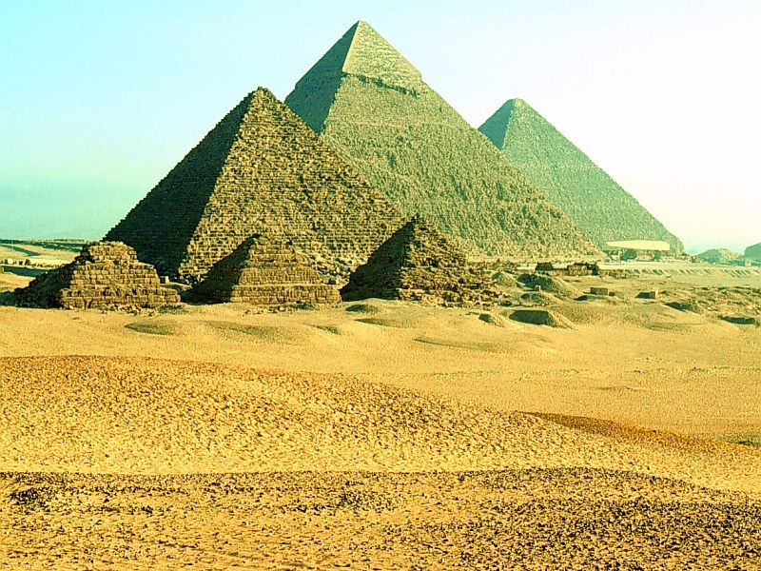
金字塔
起源
古埃及国王奥西里斯被自己的恶兄弟杀害，碎尸后被扔到了尼罗河里。王后伊西丝悲痛欲绝，她找到遗体，伏尸痛哭，这感动了太阳神。于是天神帮助她把尸块还原成尸体，做成干尸，即木乃伊。奥西里斯于是再生，成为冥界的主宰。从此以后，每个法老死后，都要把奥西里斯神话表演一次，制成木乃伊后装入石棺，再送进“永久的住所”——金字塔中。古埃及人认为，这样，法老们的灵魂就能永生，并在3000年后的极乐世界里复活。
Notes:
21世纪教育网经纬社会思品工作室制作
版权所有，盗版必究

Slide 19
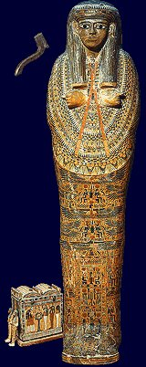
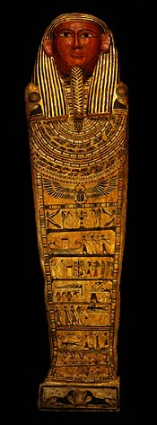
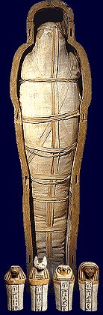
木乃伊
Notes:
21世纪教育网经纬社会思品工作室制作
版权所有，盗版必究

Slide 20
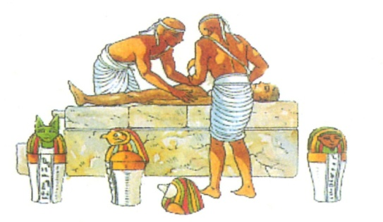
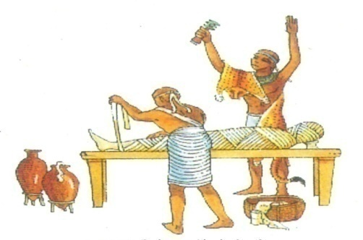
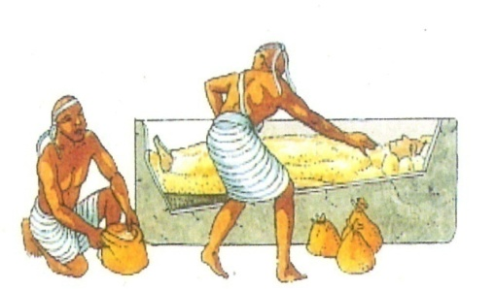
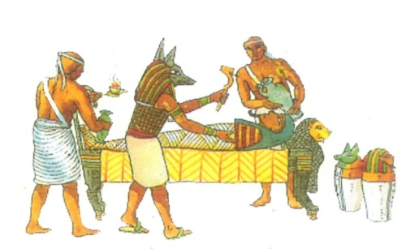
第一步：剖开死者腹腔，把最易腐烂的内脏部分掏出，保留最重要的心脏。
制作木乃伊
步
骤
第二步：用棕榈酒对内脏和体腔进行清洗消毒，之后用泡碱覆盖使之变干。然后在体内填满香料，细心地缝上刀口。
第三步：将已处理过的尸体涂上一层油膏或松香溶液以隔绝空气防止尸体腐烂，然后用白色亚麻布将尸体裹起来。
第四步：把死者的两手交叉在胸前，装入石棺。

Slide 21
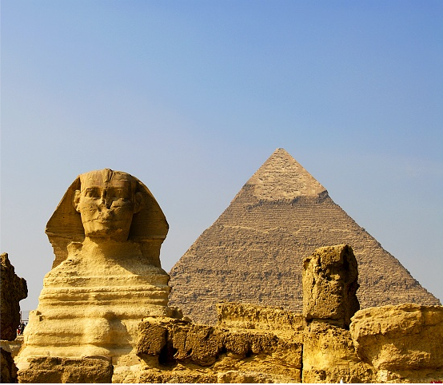
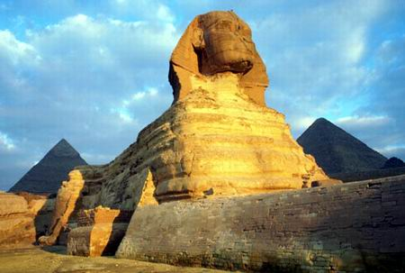
吉萨金字塔群
哈佛拉的金字塔旁匍匐着一尊狮身人面像 高22米，长57米，雕像的一个耳朵就有2米高。整个雕像除狮爪外，全部由一块天然岩石雕成。至今已有4500多年历史。希腊人称狮身人面像为“斯芬克斯”。

Slide 22

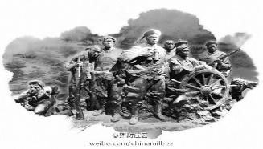
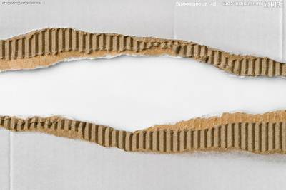
古埃及国王为什么要建造金字塔？
1.古埃及国王不满足于生前的奢华生活，幻想死后能复活成神，在阴间也做统治者，永远庇护他的后代。
2.根据古埃及的神话传说，只有保存好尸体，灵魂才有寄托的地方，才能复活，金字塔是他死而“复活”的“永世的城堡”。

Slide 23
金字塔之迷——建筑
石块与石块之间没有任何粘接物,然而却拼合得天衣无缝,甚至连最薄最薄的刀片也插不进去
塔基四条底边相差不到20厘米,误差率不到千分之一;它的东南角和西北角的高度,相差仅l.27厘米,误差率不到万分之一
塔内结构仍然是个谜。塔内有迷宫一般的通道和幕室。墙璧光滑，饰有浮雕，通道有整齐的台阶，脉络一样地向墓室延伸，直到很深很深的地下。墓室另有通气孔通到塔 外。据说死者的“灵魂”可以从这些小孔里自由出人。奇怪的是这两条气孔，一条对准天龙座(永生)，,一条对准猎户座(复活)。

Slide 24
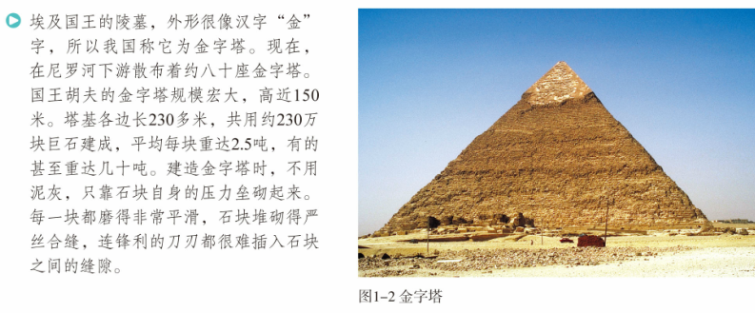
如何理解“金字塔是古代埃及文明的象征”？
Notes:
21世纪教育网经纬社会思品工作室制作
版权所有，盗版必究

Slide 25
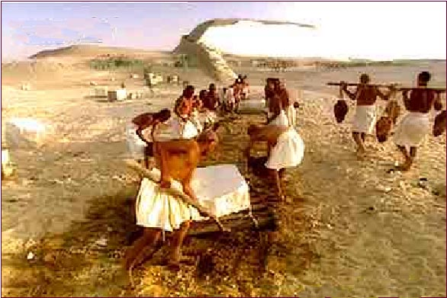
金字塔的修建是古埃及劳动人民智慧和劳动的结晶，是古埃及国王残酷奴役劳动人民的历史见证。
奴隶们在为建造金字塔运输巨石
Notes:
21世纪教育网经纬社会思品工作室制作
版权所有，盗版必究

Slide 26
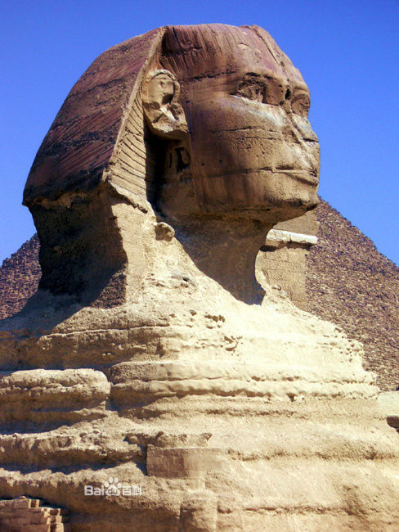
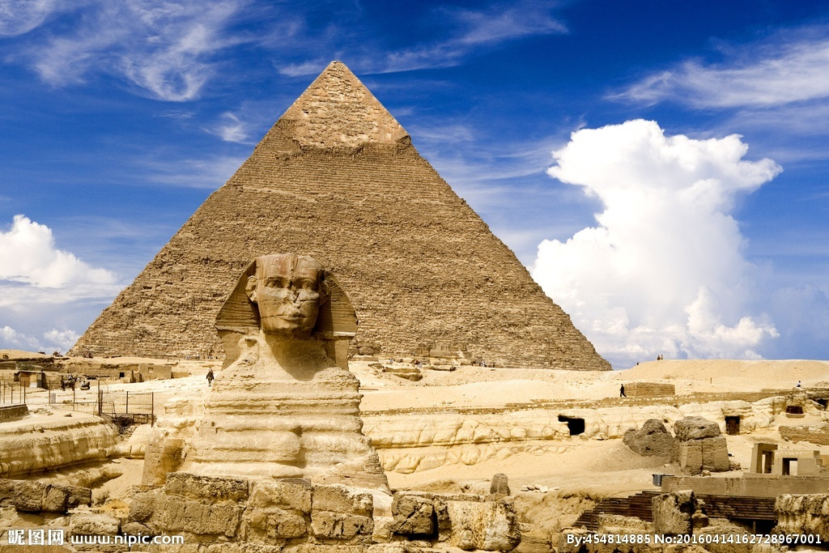
狮身人面像
狮身人面像，希腊人称它为“斯芬克斯”。它是古代埃及国王威严的象征。在埃及哈佛拉金字塔旁的一座狮身人面像是最著名的。石像的面部是按哈佛拉的相貌塑造的，它面向东方，高达20多米，长57米，一只耳朵就有2米长，下额的胡须长达6米，除狮爪是用石块砌成之外，整个狮身人面像是用建筑金字塔时留下的一块天然巨石雕成的。

Slide 27
金字塔是怎样建造的呢？请同学们从当时技术水平出发，试着解开金字塔建造之谜。
话题一：如何开采如此巨大的石料？
话题二：如此巨大的石料如何运输？
话题三：如何将如此巨大的石料运往高处堆砌？

Slide 28
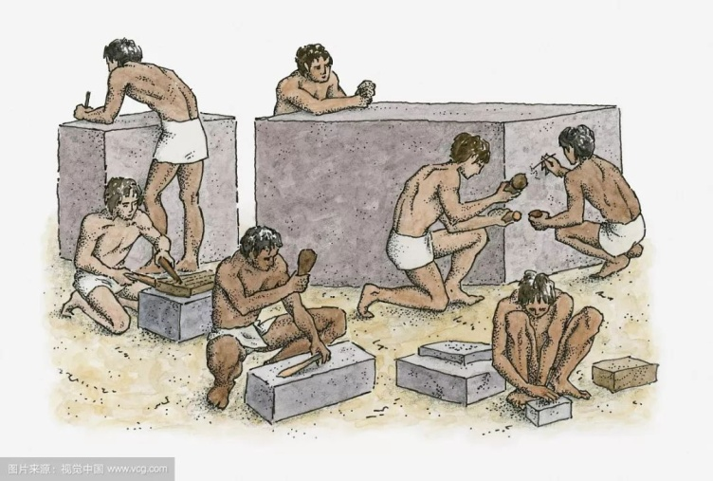
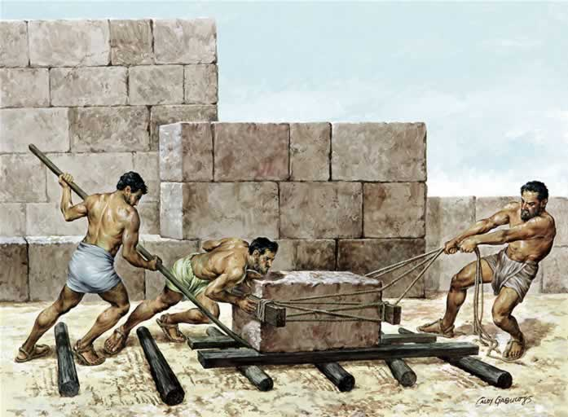
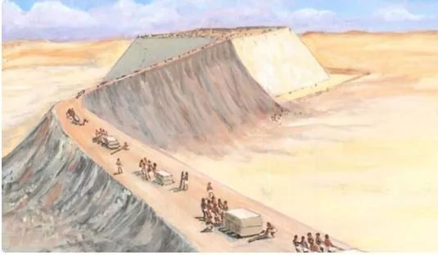
木楔法采石
滚木法运输
堆沙法建造

Slide 29

太阳光照在尖形物上，人们感觉到有一种炫目的色彩和光亮，肃然起敬，使大家更加相信法老就是太阳神的儿子。

Slide 30
5、政治：奴隶制君主专制
金字塔的修建反映了古埃及国王的无限权力。
②“神之子”
无上的权威
古埃及国王称法老。
军权
政权
财权
神权
①集大权于一身
君主专制制度

Slide 31


金字塔是法老王权的象征。观察吉萨三大金字塔的俯视图，你发现了什么秘密？
俯瞰吉萨金字塔
古王国时代自胡夫以后，金字塔的规模越来越小。
第四王朝第二位法老胡夫金字塔
第四王朝第四位
法老哈佛拉金字塔
金字塔规模越来越小这个现象的背后，反映了什么本质问题？
第四王朝第五位
法老门卡拉金字塔
法老的王权逐渐衰落

Slide 32
课堂小结
文明历程
出现：前3500年
统一：前3100年
强盛：前15世纪
灭亡：前6世纪
位置
气候
河流
自然
环境
埃及是尼罗河的赠礼
政治：君主专制制度
建筑：金字塔、狮身人面像
文字：象形文字
历法：太阳历
医学：解剖学、分科治病
文明成就
Notes:
21世纪教育网经纬社会思品工作室制作
版权所有，盗版必究

